Slide 1
Deutsch
6.КLASSE
Thema der Stunde:
„Interviews der Woche“

Slide 2
Plan der Stunde
Kontrolle der Hausaufgabe
Wir hören die Interviews
Wir machen Übung
Grammatik
Selbständige Arbeit

Slide 3
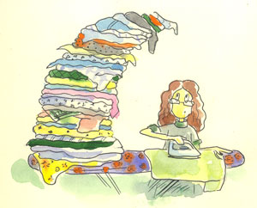
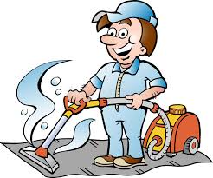
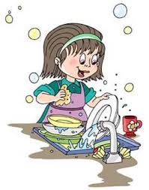
Kontrolle der Hausaufgabe
Was machen die Leute im Haus?
Frau Kunze putzt das Fenster.
Sandra bügelt die Wäsche.
Herr Schneider saugt den Teppich.
Melanie spült das Geschirr.

Slide 4
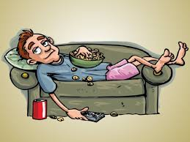
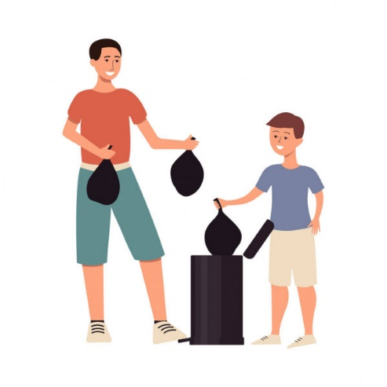
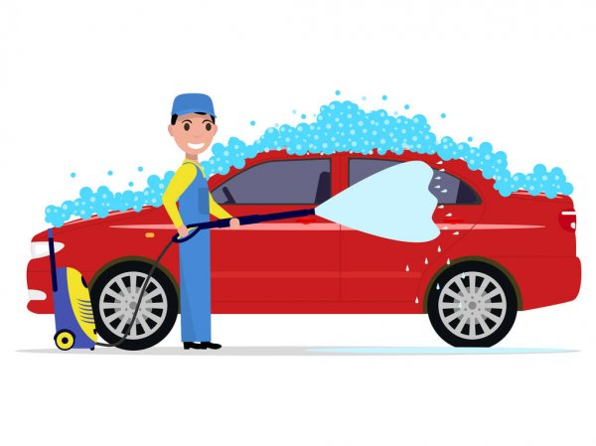
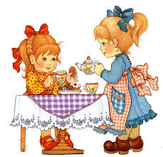
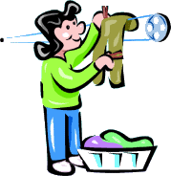
Kontrolle der Hausaufgabe
Was machen die Leute im Haus?
Michael faulenzt.
Jens und Uwe bringen Müll weg.
Herr Weber wäscht das Auto.
Familie Bauer deckt den Tisch.
Frau Schulz hängt die Wäsche auf.

Slide 5
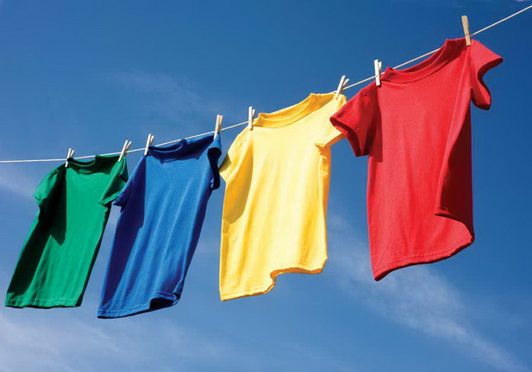
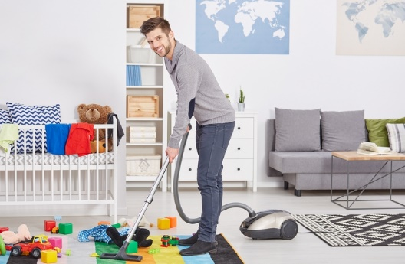
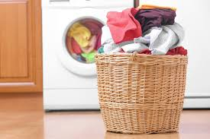
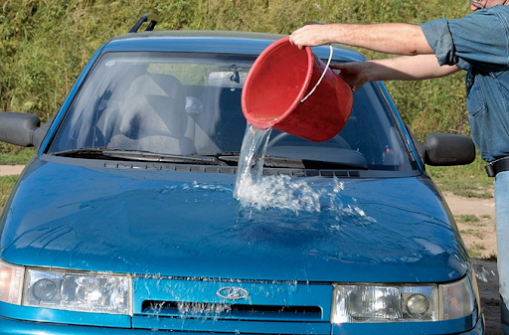
Interviews der Woche
Das interview mit Heiko

Slide 6
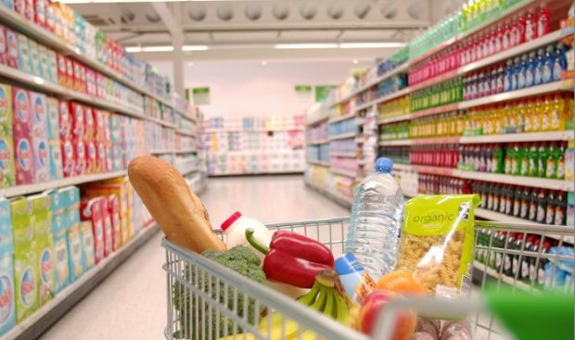
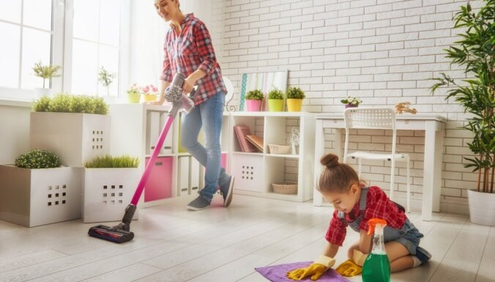
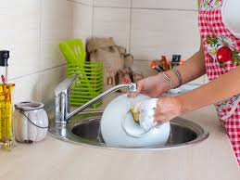
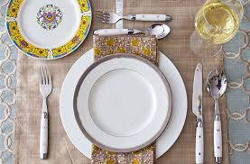
Interviews der Woche
Das interview mit Katja und Julia

Slide 7
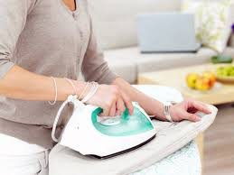
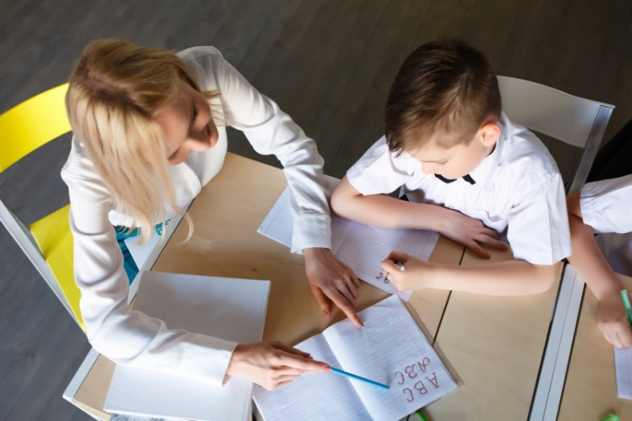
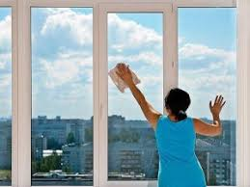
Interviews der Woche
Das interview mit Tino

Slide 8
Wer sagt was?
H | T | K/J
Mithilfe ist eine nette Geste.
Meiner Schwester helfe ich bei den Hausaufgaben.
Mithilfe ist eine Pflicht.
Ich helfe beim Staubsaugen und beim Wäscheaufhängen.
Ich spüle, bügle oder putze.
In meinem Zimmer sauge ich die Teppiche.
Manchmal helfe ich meinem Vater, das Auto zu waschen.
Wir decken den Tisch.
Mithilfe macht anderen Menschen Freude.
Wir bringen den Müll weg.

Slide 9
Grammatik
Die Modalverben.
Im Deutschen gibt es 6 Modalverben. Das sind können, wollen, mögen, sollen, dürfen, müssen. Sie drücken das Verhalten des Sprechers zur Handlung aus.
Das Modalverb steht an der 2. Stelle, das Vollverb steht an der letzten Stelle im Satz.
Sollen – lozim, shart, zarur bedeutet verpflichtet sein, nach jemandes Willen etwas zu tun

Slide 10
Grammatik
Die Modalverben.
Im Deutschen gibt es 6 Modalverben.Das sind können, wollen, mögen, sollen, dürfen, müssen. Sie drücken das Verhalten des Sprechers zur Handlung aus.
Das Modalverb steht an der 2. Stelle, das Vollverb steht an der letzten Stelle im Satz.
Sollen – быть обязанным bedeutet verpflichtet sein, nach jemandes Willen etwas zu tun

Slide 11
Grammatik
Die Konjugationstabelle des Modalverbs
 | sollen
ich | soll
du | sollst
er, sie, es | soll
wir | sollen
ihr | sollt
sie, Sie | sollen

Slide 12
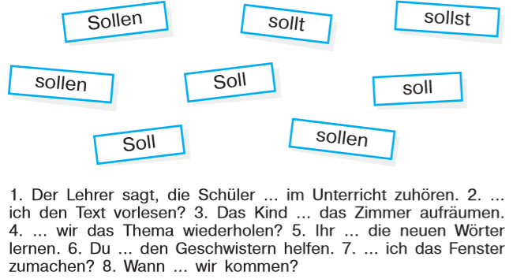
Was passt zusammen?

Slide 13
Selbständige Arbeit
Übung 14, Seite 109
Die Sätze ergänzen mit Modalverb sollen

Slide 14
Ende der Stunde
Unsere Stunde ist zu Ende.
Danke für Aufmerksamkeit!
Auf Wiedersehen!

